Slide 1

PuzzleCollector
Presentación Hecha Por: Juan Antonio Nicolás Pérez

Slide 2
Contenidos de esta Presentación
Introducción – ¿Qué es PuzzleCollector?
Tecnologías y Herramientas Utilizadas
Un vistazo a PuzzleCollector
Base de Datos (MySQL)
Servidor de Datos (Java y Spring Boot)
Aplicación (Kotlin y Retrofit)
(Opcional) – Video con Demo de la APP

Slide 3


¿Qué es PuzzleCollector?
PuzzleCollector es una app “Pseudo- Social” que permite a los usuarios aficionados a coleccionar puzles poder gestionar sus colecciones de manera más eficiente y práctica.
Aquí podemos ver algunos ejemplos de Apps similares:
AniList

Slide 4



Tecnologías y Herramientas Utilizadas
Algunas de las herramientas usadas para desarrollar esta app fueron:
MySQL Workbench para la Base de Datos
IntelliJ Idea con Spring Boot API para el servidor intermediario
Android Studio con Retrofit para crear la app y conectarla con el servidor

Slide 5
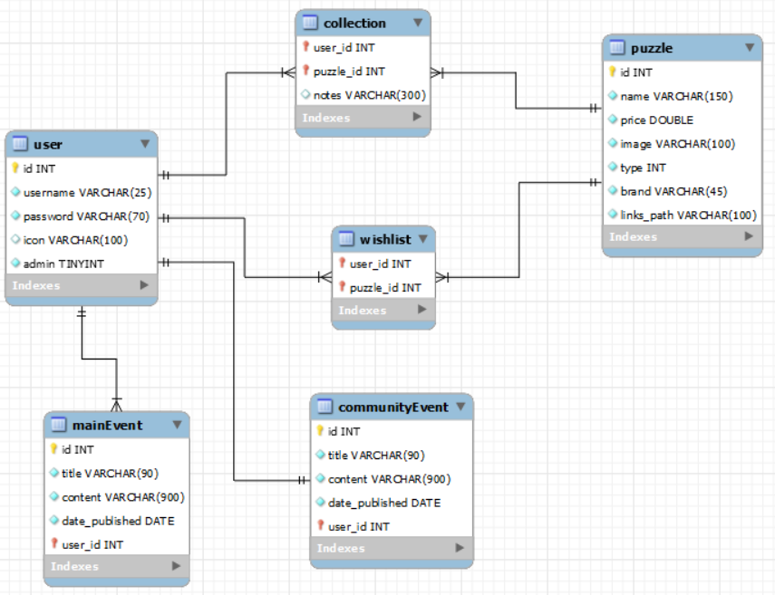
Un Vistazo a PuzzleCollector – Base de Datos
La Base de Datos usada para crear la aplicación está programada con el lenguaje MySQL y está desarrollada en MySQL Workbench. Aquí dejo el esquema que representa las entidades y sus relaciones:

Slide 6
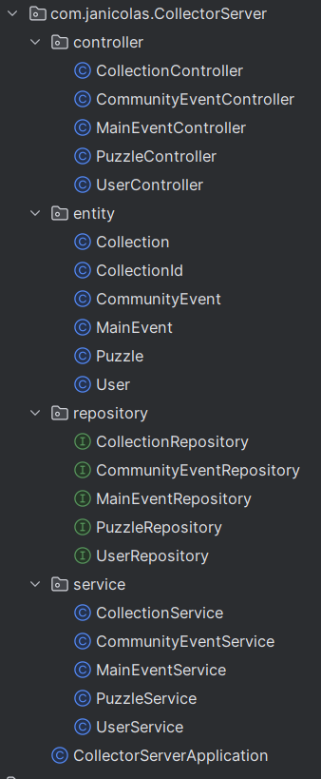
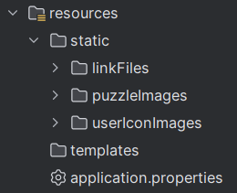
Un Vistazo a PuzzleCollector – Servidor de Datos
El servidor que actúa como intermediario entre la App y la Base de Datos está desarrollado en Java usando Spring Boot API, una herramienta que permite gestionar de manera eficiente y sencilla la conexión a una Base de Datos.
Aquí dejo detalles sobre los paquetes y las clases usadas en su desarrollo:

Slide 7
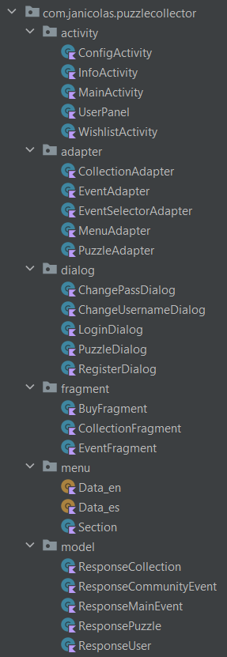
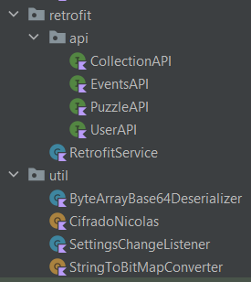
Un Vistazo a PuzzleCollector – Aplicación
La Aplicación está desarrollada en Kotlin, un lenguaje nativo para desarrollar aplicaciones Android. Además, para su desarrollo, se usó también un paquete llamado Retrofit, el cual permite realizar llamadas (Call) a un servidor y recibir datos de este.
Aquí dejo detalles sobre los paquetes y las clases involucradas en el desarrollo de esta:

Slide 8
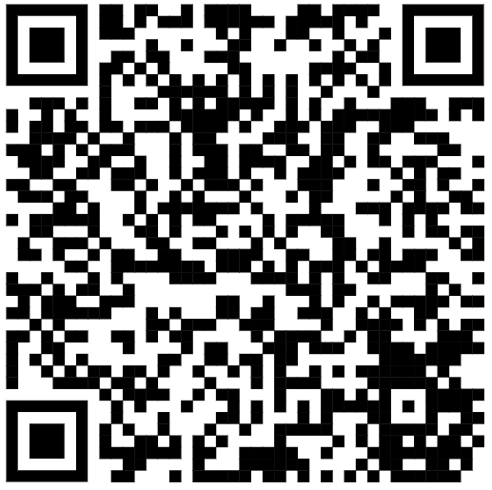
Repositorio Github con la última versión del Proyecto
https://github.com/orgs/Proyecto-Final-DAM/repositories

Slide 9
¿Alguna Pregunta?

Slide 10
Video Demo de la App

